Slide 1
Процесс формирования мотивации здорового образа жизни
Авторы:
Плеханова Елена Николаевна студентка 2 курса группы Л-1
Обухов Егор студент 2 курса группы ОНП-2
Амурского технического колледжа
научно - практическая конференция
исследовательских работ обучающихся
«Физкультура, спорт, здоровье – будущее России»

Slide 2


Введение
Здоровье – бесценный дар, который преподносит человеку природа. Существует более 300 определений здоровья. Согласно официальному определению Всемирной Организации Здравоохранения, здоровье – это физическое, психическое и социальное благополучие. В последние десятилетия неизмеримо выросла значимость физической культуры в жизни человека.

Slide 3
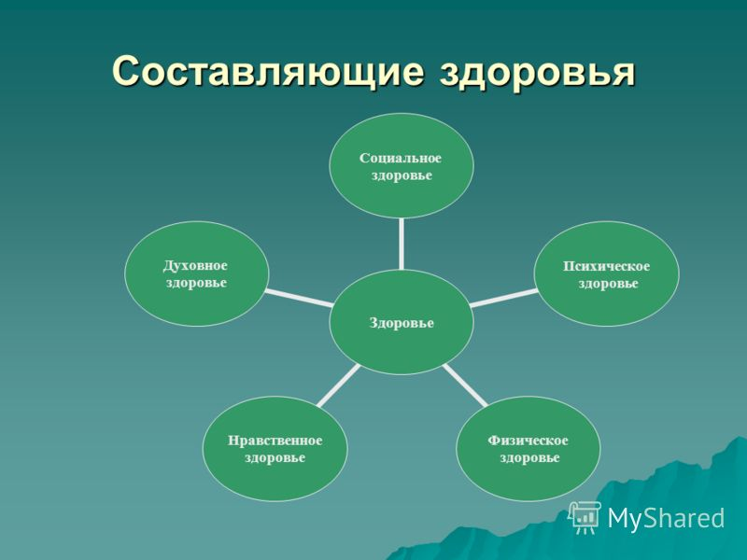

Slide 4
Цель работы: изучить влияние физической культуры на учащихся Амурского технического колледжа, рассмотреть процесс формирования мотивации здорового образа жизни учащихся.
Гипотеза: физическая культура будет являться эффективным средством мотивации здорового образа жизни обучающихся Амурского технического колледжа, если:
- учащимися понимается сущность здорового образа жизни;
- учащиеся систематически посещают уроки физической культуры;
- учащиеся посещают спортивные секции.

Slide 5
Задачи:
1. Рассмотреть сущность здорового образа жизни обучающихся Амурского технического колледжа.
2. Выявить средства и методы мотивации здорового образа жизни обучающихся Амурского технического колледжа.
3. Определить место и значение физической культуры в жизни обучающихся.
4. Определить условия влияния физической культуры на здоровье студентов.

Slide 6
Глава 1. Обзор литературы по выбранной теме
На первом этапе были проанализированы литературные источники по теме исследования. Анализ научно-методической литературы проводился с целью получения объективных сведений по изучаемым вопросам, уточнения методов исследования, выяснения состояния решаемой проблемы.

Slide 7
Повышение уровня физической подготовленности - одна из наиболее важных задач, решаемых в процессе физического воспитания школьников, так считают В.И. Лях и А.П. Матвеев.
Рост учебной нагрузки, значительное снижение двигательной активности детей и подростков во внеурочное время, снижение количества школьников, посещающих дополнительные физкультурно-спортивные мероприятия приводит к ухудшению физических кондиций и снижению физической подготовленности современных школьников по сравнению с их сверстниками 20-30 лет назад (В.К. Бальсевич; Ш.Х. Бедретдинов; O.A. Богданов; С.И. Изаак; Л.А. Семенов).

Slide 8

Глава 2. Процесс формирования мотивации здорового образа жизни
Сущность здорового образа жизни.
Под здоровым образом жизни следует понимать типичные формы и способы повседневной жизнедеятельности человека, которые укрепляют и совершенствуют резервные возможности организма, обеспечивая тем самым успешное выполнение им своих социальных и профессиональных функций независимо от политических, экономических и социально-психологических ситуаций. Вообще образ жизни – это совокупность существующих черт, характеризующих способ деятельности людей в конкретном обществе. Уклад жизни – характеризует конкретно – исторические, социально-экономические и политические аспекты образа жизни. Уровень жизни используется для количественной оценки степени удовлетворения потребностей и запросов общества в рассмотренный период времени. Качество жизни – отражает степень удовлетворения потребностей и запросов более сложного характера.

Slide 9
Особенности мотивации здорового образа жизни и мотивационной сферы.
Мотивация здорового образа жизни – это побуждение, вызывающее активность организма к активному существованию личности в условиях благоприятного психофизического пространства, не проявляя по отношению к себе и к пространству агрессивности в опасных формах.
Мотив - это осознанная причина активности человека, направленной на достижение цели.
Мотив – это сложное психическое образование, которое начинает формироваться под влиянием возникших у человека потребностей.
В свою очередь, потребность – это нужда в чем-то, которая появляется в состоянии напряжения в психике и отражается в сознании человека в виде желаний, склонностей, влечений. Правда у человека могут быть и слабо осознаваемые побуждения, вызывающие те или иные поступки. С развитием человека все большую роль должны приобретать духовные и социальные потребности.

Slide 10

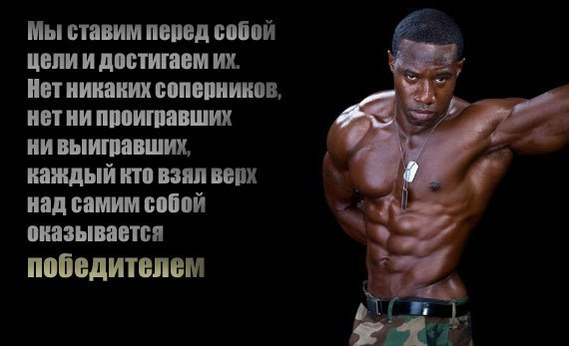
Примеры мотивационных картинок

Slide 11
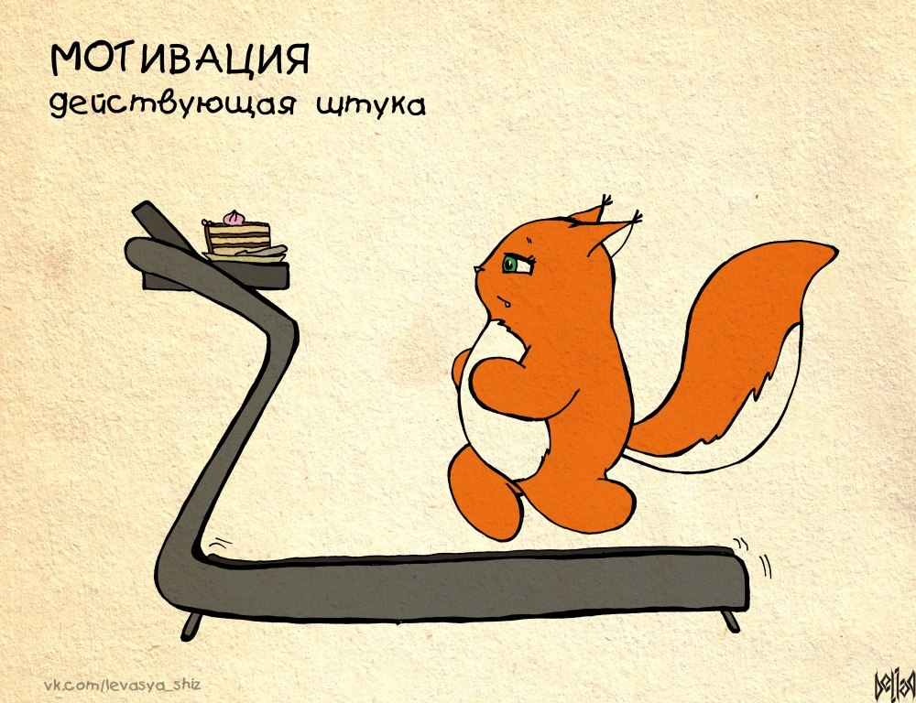
Средствами мотивации здорового образа жизни являются:
- систематические занятия физической культурой и спортом;
- формы внеклассной работы, то есть соревнования, туристические походы, спортивные слеты и т. д. ;
- личный пример;
- посещение спортивных секций;
- пропаганда здорового образа жизни (реклама, клубы, лектории).

Slide 12
Глава 3. Влияние физической нагрузки на уровень физической подготовленности студентов.
Физическая нагрузка это определенная мера влияния физических упражнений на организм человека.
Под физической подготовленностью понимают состояние человека, которое приобретается в результате физической подготовки и характеризуется высокой физической работоспособностью, хорошим развитием физических качеств, разносторонним двигательным опытом.
Основными физическими качествами являются быстрота, сила, выносливость, гибкость, ловкость (координация).

Slide 13
Глава 4. Исследование-тестирование физической подготовленности студентов.
При оценке общей физической подготовленности учащихся, можно использовать самые разнообразные тесты. Однако, в связи с тем, что полученные результаты тестирования можно оценивать лишь путём сравнения, целесообразно выбирать тесты, которые широко представлены в теории и практике физического воспитания детей.
В исследовании приняли участие студенты 1997 - 2001 года рождения, которые относятся к основной медицинской группе.
В школьной программе предусмотрена сдача контрольных нормативов, с помощью которых можно определить уровень физической подготовленности. Были выбраны тесты для проверки скоростно-силовых качеств, гибкости, выносливости, быстроты – это челночный бег 3х10, прыжок в длину с места, наклон вперёд из положения сидя, поднимание туловища за 30 секунд, бег 30м.

Slide 14
Фамилия, имя | Год рождения | Физкультурная группа | Челночный бег 3х10 | Уровень | Прыжок в длину с места | Уровень | Наклон вперед | Уровень | Поднимание туловища, 30 сек. | Уровень | 30м. | Уровень | Уровень
1 | 2001 | II осн | 8.9 | Средн | 141 | Ниже средн | 2 | Низкий | 25 | Высок | 5.9 | Средн | Ниже среднего
2 | 2001 | I осн | 9.7 | Низкий | 132 | Низкий | 4 | Низкий | 12 | Ниже средн | 6.3 | Низкий | Низкий
3 | 2001 | II осн | 8.5 | Высок | 145 | Ниже средн | 10 | Средн | 30 | Высок | 6.3 | Низкий | Средний
4 | 2001 | I осн | 8.2 | Высок | 157 | Ниже средн | 6 | Низкий | 27 | Высок | 5.6 | Средн | Средний
5 | 2001 | I осн | 8.1 | Высок | 165 | Средн | 14 | Выше средн | 32 | Высок | 5.5 | Средн | Выше среднего
6 | 2001 | II осн | 8.3 | Высок | 178 | Выше средн | 12 | Средн | 27 | Высок | 5.4 | Средн | Выше среднего
7 | 2001 | II осн | 7.6 | Высок | 202 | Высок | 20 | Высок | 29 | Высок | 5.0 | Высок | Высокий
8 | 2001 | II осн | 9.0 | Средн | 145 | Ниже средн | 10 | Средн | 23 | Высок | 5.5 | Средн | Средний
9 | 2002 | II осн | 8.9 | Средн | 142 | Ниже средн | 8 | Ниже средн | 21 | Высок | 5.8 | Средн | Средний
10 | 2002 | II осн | 8.1 | Высок | 169 | Средн | 18 | Высок | 28 | Высок | 6.0 | Средн | Высокий
11 | 2002 | II осн | 8.9 | Средн | 147 | Ниже средн | 18 | Высок | 23 | Высок | 6.0 | Средн | Средний
12 | 2002 | II осн | 9.6 | Средн | 131 | Низкий | 4 | Низкий | 21 | Высок | 6.5 | Ниже средн | Ниже среднего
13 | 2002 | II осн | 8.0 | Высок | 173 | Средн | 16 | Высок | 26 | Высок | 5.3 | Высок | Высокий

Slide 15
Проба Серкина
Цель: определение степени тренированности.
После 5-минутного отдыха сидя определяется время задержки дыхания на вдохе в положении сидя (первая фаза). Во второй фазе выполняется 20 приседаний за 30 с. и повторяется задержка дыхания на вдохе стоя. В третьей фазе после отдыха стоя в течение одной минуты определяется время задержки дыхания на вдохе сидя (повторяется первая фаза).

Slide 16
Оценка результатов пробы Серкина, сек
Контингент обследуемых | Фазы пробы
 | 1 фаза | 2 фаза | 3 фаза
Здоровые тренированные люди | 60 и более | 30 и более | Более 60
Здоровые нетренированные люди | 40-55 | 15-25 | 35-55
Лица со скрытой недостаточностью крообращения | 20-35 | 12 и менее | 24 и менее

Slide 17
Таблица №1 «Проба Серкина обучающихся»
№п.п. | Фамилия, имя | Фазы пробы
 |  | 1 фаза | 2 фаза | 3 фаза
1 | Антонова Екатерина | 49 | 10 | 26 | Лица со скрытой недостаточностью крообращения
2 | Варданян Карина | 38 | 7 | 26 | Лица со скрытой недостаточностью крообращения
3 | Глинова Кристина | 1.02 | 15 | 25 | Здоровые не- тренированные люди
4 | Цветкова Алена | 49 | 10 | 16 | Лица со скрытой недостаточностью крообращения
5 | Якимова Оксана | 1.08 | 24 | 52 | Здоровые не- тренированные люди
6 | Дудник Анастасия | 1.03 | 34 | 1.07 | Здоровые тренированные люди
7 | Башарина Татьяна | 1.03 | 33 | 1.05 | Здоровые тренированные люди
8 | Каримова Карина | 1.20 | 24 | 26 | Здоровые не -тренированные люди
9 | Манько Марина | 59 | 26 | 59 | Здоровые не -тренированные люди
10 | Лазарева Алена | 1.01 | 35 | 1.12 | Здоровые тренированные люди
11 | Остапенко Виолетта | 32 | 13 | 15 | Здоровые не -тренированные люди
12 | Гологуш Анна | 42 | 25 | 49 | Здоровые не -тренированные люди
13 | Кривошапова Дарья | 39 | 13 | 23 | Здоровые не -тренированные люди

Slide 18
Заключение
Мы смогли изучить процесс формирования мотивации здорового образа жизни, увидели влияние физической культуры на обучающихся, смогли провести самостоятельно исследование и пришли к выводу, что для того чтобы быть в хорошей физической форме мало заниматься на уроках физкультуры, нужно также ходить на дополнительные занятия и заниматься дома. Ведь иметь хорошую физическую форму также нужно, как и вести здоровый образ жизни.
И в заключении хотелось бы обратиться к словам команды известных ученых и врачей под руководством академиков Н.Г.Блохина, К.И.Чазова к нам – студентам: «Не ждите, пока кто-то за руку вас приведёт на стадион, будьте инициативнее! Занимайтесь физкультурой сами, приобщайте к ней младших братишек и сестрёнок и даже родителей. Помогайте вашим мамам по дому, чтобы у них высвободилось время для прогулок, туристического похода!» Вот к чему они нас призывают.

